Slide 1
分享成就未来
图解GNU/Linux操作系统
你值得拥有
作者：丁江锋

Slide 2
分享成就未来
01
什么是操作系统
02
操作系统的基本术语
目录
03
什么是GNU/Linux操作系统
04
图解Linux操作系统的启动流程

Slide 3
分享成就未来
05
图解Linux桌面环境
06
图解Linux核心组件
目录
07
图解Linux下的文件管理器
08
图解如何开发一套完整的Linux桌面环境

Slide 4
分享成就未来
09
项目管理和持续集成工具链
10
Linux的周边轶事
目录
11
图解开源协议的前世今生
12
Linux参考目录

Slide 5
分享成就未来
10
Linux的周边轶事

Slide 6
分享成就未来
名人堂和组织
这里面主要涉及Linux相关和互联网相关的名人，世界因为他们而美好，借此PPT向这些为世界作出巨大贡献的先辈致敬！

Slide 7
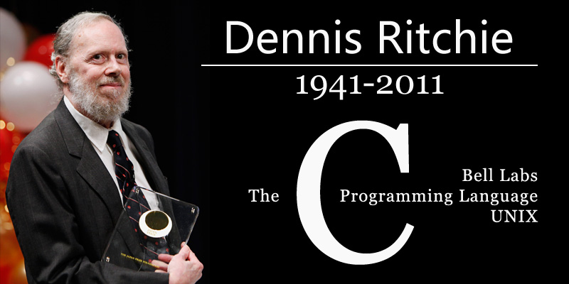
C语言之父
分享成就未来
Dennis Ritchie
丹尼斯·里奇，C语言之父，UNIX之父。曾担任朗讯科技公司贝尔实验室下属的计算机科学研究中心系统软件研究部的主任一职。1978年与布莱恩·科尔尼干（Brian W. Kernighan）一起出版了名著《C程序设计语言（The C Programming Language）》。此书已翻译成多种语言，被誉为c语言的圣经。2011年10月12日（北京时间为10月13日），丹尼斯·里奇去世，享年70岁。

Slide 8
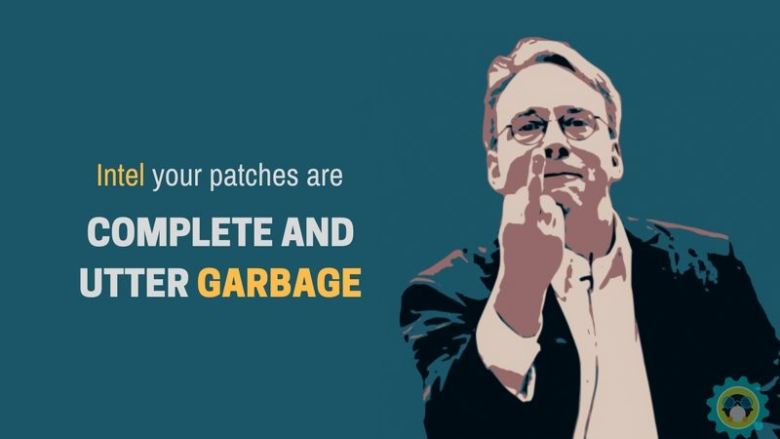
Linux之父
分享成就未来
Linus Torvald
林纳斯·本纳第克特·托瓦兹（瑞典语：Linus Benedict Torvalds，瑞典语：[ˈliːn.ɵs ˈtuːr.valds] 聆听，1969年12月28日－），生于芬兰赫尔辛基市，拥有美国国籍，Linux内核的最早作者，随后发起了这个开源项目，担任Linux内核的首要架构师与专案协调者，是当今世界最著名的电脑程序员、黑客之一。他还发起了Git这个开源项目，并为主要的开发者

Slide 9
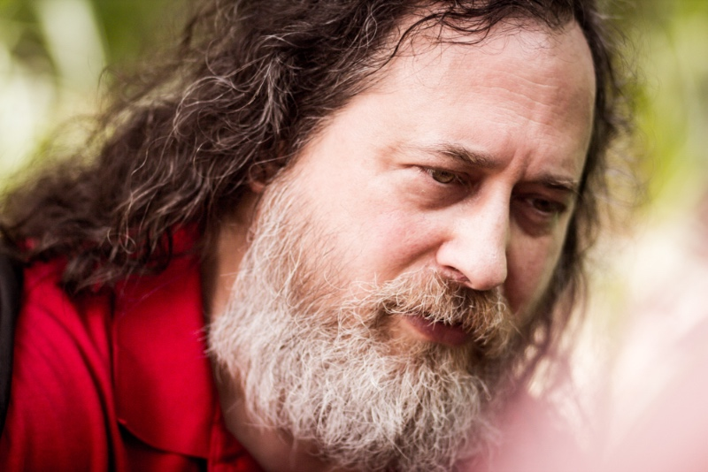
自由软件之父
分享成就未来
Richard Matthew Stallman
理查德·马修·斯托曼（Richard Matthew Stallman, RMS，生于1953年），自由软件运动的精神领袖、GNU计划以及自由软件基金会（Free Software Foundation）的创立者、著名黑客。他的主要成就包括Emacs及后来的GNU Emacs，GNU C 编译器及GNU 调试器。 他所写作的GNU通用公共许可证（GNU GPL）是世上最广为采用的自由软件许可证，为copyleft观念开拓出一条崭新的道路。

Slide 10
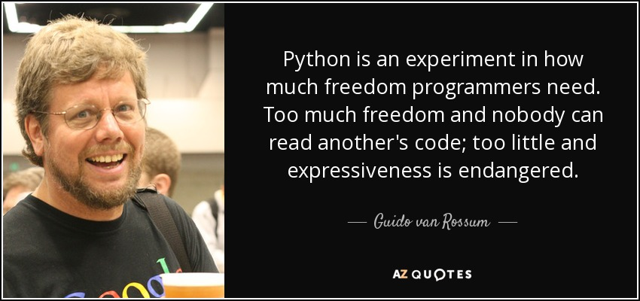
python语言之父
分享成就未来
Guido van Rossum
吉多·范罗苏姆（Guido van Rossum，1956年1月31日－） 是一名荷兰计算机程序员，他作为 Python 程序设计语言的作者而为人们熟知。在 Python 社区，吉多·范罗苏姆被人们认为是“仁慈的独裁者（BDFL）”，意思是他仍然关注 Python 的开发进程，并在必要的时刻做出决定。他目前已经完全脱离决策层，不再领导该语言，给自己一个永久的假期。后续会作为一个普通的核心开发者，待在那里一段时间。

Slide 11
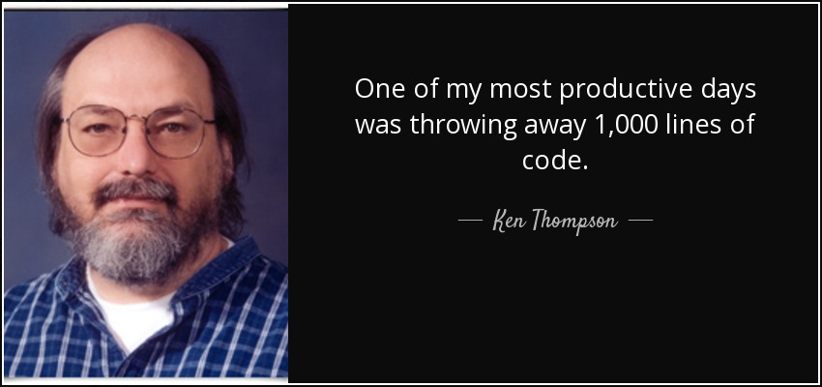
C++语言之父
分享成就未来
Bjarne Stroustrup
本贾尼·斯特劳斯特卢普博士，1950年出生于丹麦，先后毕业于丹麦奥胡斯大学和英国剑桥大学，曾担任AT&T大规模程序设计研究部门负责人，AT&T、贝尔实验室和ACM成员，德州农工大学计算机系首席教授，德州农工大学“杰出教授”。现任摩根士丹利信息技术部门董事总经理、哥伦比亚大学计算机科学系客座教授，美国国家工程学会会员，IEEE、ACM、CHM资深会员。1979年，B. S开始开发一种语言，当时称为“C with Classes”（带类的C），后来演化为C++。1998年，ANSI/ISO C++标准建立，同年，B. S推出了其经典著作The C++ Programming Language的第三版。C++的标准化标志着B. S博士倾20年心血的伟大构想终于实现。

Slide 12
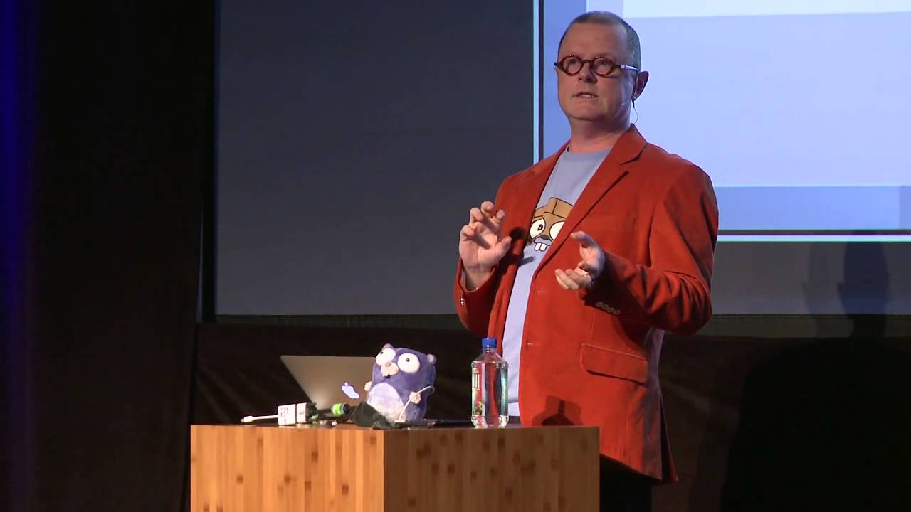
go语言之父
分享成就未来
Rob Pike
罗布·派克是Unix的先驱，是贝尔实验室最早和Ken Thompson以及 Dennis M. Ritche 开发Unix的猛人，UTF-8的设计人。他还在美国名嘴David Letterman 的晚间节目上露了一小脸，一脸憨厚地帮一胖子吹牛搞怪。让偶佩服不已的是，罗伯伯还是1980年奥运会射箭的银牌得主。他还是个颇为厉害的业余天文学家，设计的珈玛射线望远镜差点被NASA用在航天飞机上。Rob Pike AT&T Bell Lab前Member of Technical Staff ，现在google研究操作系统。

Slide 13
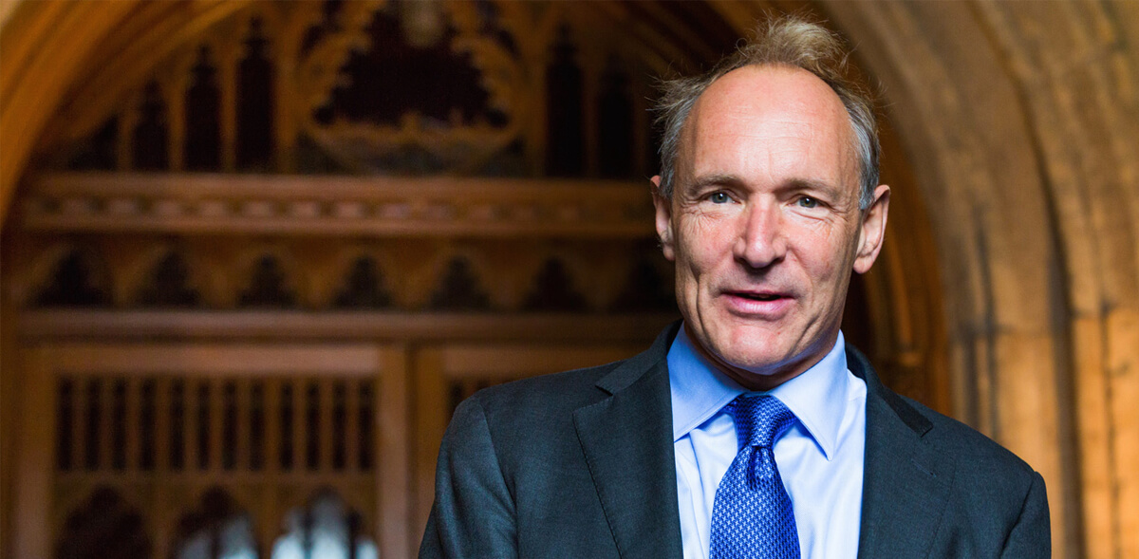
互联网之父
分享成就未来
Tim Berners-Lee
蒂姆·伯纳斯·李（Tim Berners-Lee）爵士（1955年出生于英国）是万维网的发明者，互联网之父，英王功绩勋章（OM）获得者，不列颠帝国勋章（OBE）获得者，英国皇家学会会员，英国皇家工程师学会会员，美国国家科学院院士。1989年3月他正式提出万维网的设想，1990年12月25日，他在日内瓦的欧洲粒子物理实验室里开发出了世界上第一个网页浏览器。他是关注万维网发展的万维网联盟的创始人，并获得世界多国授予的各个荣誉。他最杰出的成就，是把免费万维网的构想推广到全世界，让万维网科技获得迅速的发展，深深改变了人类的生活面貌

Slide 14
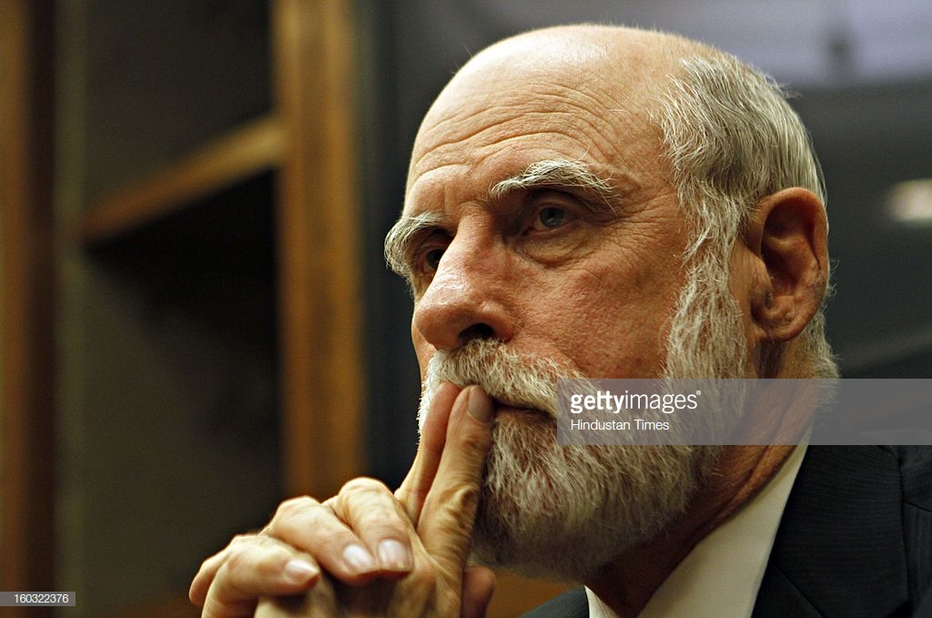
互联网之父
分享成就未来
Vint Cerf
温顿·瑟夫(Vinton G. Cerf)博士互联网基础协议——TCP/IP协议和互联网架构的联合设计者之一,谷歌全球副总裁、Internet互联网奠基人之一。上世纪70年代，温顿·瑟夫(Vint Cerf)曾经参与互联网的早期开发与建设，并为此获得了“互联网之父”的美誉。

Slide 15
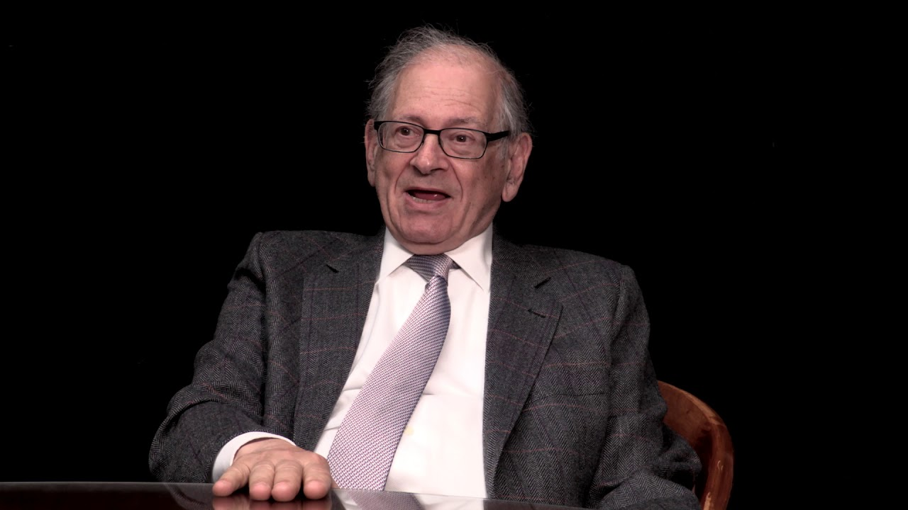
互联网之父
分享成就未来
Robert Elliot Kahn
罗伯特・卡恩Robert Elliot Kahn, 现代全球互联网发展史上最著名的科学家之一，TCP/IP协议合作发明者，互联网雏形Arpanet网络系统设计者，“信息高速公路”概念创立人。美国国家工程协会(National Academy of Engineering)成员，美国电气与电子工程师IEEE学会(IEEE)成员，美国人工智能协会(American Association for Artificial Intelligence)成员，美国计算机协会(ACM) 成员，前美国总统科技顾问。罗伯特·卡恩1986年创立美国全国研究创新联合会(CNRI，Corporation for National Research Initiatives)并任主席。CNRI是罗伯特·卡恩于1986年亲自领导创建的，为美国信息基础设施研究和发展提供指导和资金支持的非营利组织，同时也执行IETF的秘书处职能。

Slide 16
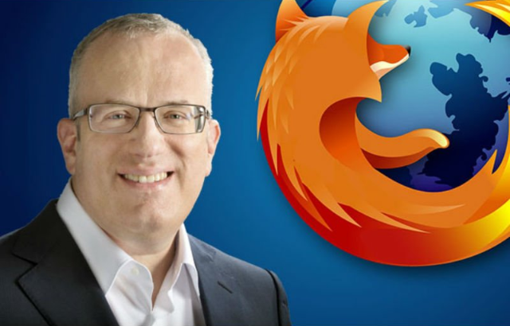
javascript之父
分享成就未来
Brendan Eich
布兰登·艾奇1961年生于美国加州的森尼维尔市，毕业于伊利诺伊大学香槟分校。1995年任职于网景期间，为网景浏览器开发出JavaScript，之后成为浏览器上应用最广泛的脚本语言之一。1998年布兰登协助成立mozilla，2003年在美国在线决定结束网景浏览器的开发后，布兰登协助成立了Mozilla基金会。

Slide 17
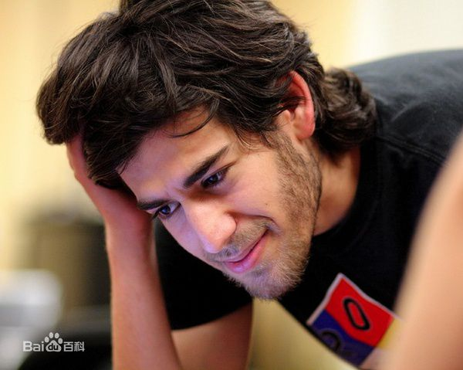
互联网之子
分享成就未来
Aaron Swartz
亚伦·斯沃茨(Aaron Swartz)是年少成名的计算机天才，著名社交网站Reddit联合创始人，web.py和markdown的设计者。他亦是数字时代的罗宾汉，致力于网络信息开放，却因涉嫌非法侵入麻省理工学院（MIT）和JSTOR（全称Journal Storage,存储学术期刊的在线系统）被指控，将受到最高35年监禁和100万美元罚款。该案在认罪辩诉阶段的时候亚伦·斯沃茨于2013年1月11日在其纽约布鲁克林的寓所内，用一根皮带上吊自杀，尸体随后被女友发现，年仅26岁。markdown

Slide 18

万维网联盟
分享成就未来
World Wide Web
万维网（World Wide Web）是作为欧洲核子研究组织的一个项目发展起来的，在那里 Tim Berners-Lee 开发出万维网的雏形。Tim Berners-Lee- 万维网的发明人和万维网联盟的主任。
万维网联盟，又称W3C理事会。1994年10月在麻省理工学院计算机科学实验室成立。建立者是万维网的发明者蒂姆·伯纳斯·李。
万维网联盟是国际最著名的标准化组织。1994年成立后，至今已发布近百项相关万维网的标准，对万维网发展做出了杰出的贡献。万维网联盟拥有来自全世界40个国家的400多个会员组织，已在全世界16个地区设立了办事处。2006年4月28日，万维网联盟在中国内地设立首个办事处。

Slide 19

自由软件基金会
分享成就未来
Free Software Foundation
自由软件基金会（Free Software Foundation，FSF）是一个致力于推广自由软件、促进计算机用户自由的美国民间非盈利性组织。它于1985年10月由理查德·斯托曼建立。其主要工作是执行GNU计划，开发更多的自由软件，完善自由软件理念。
自由软件基金会是一个致力于促进和保护计算机用户自由的非营利性组织，从其建立到1990年代中自由软件基金会的基金主要被用来雇用编程师来发展自由软件。从1990年代中开始写自由软件的公司和个人太多了，因此自由软件基金会的雇员和自愿者主要在自由软件运动的法律和结构问题上工作。

Slide 20

Apache软件基金会
分享成就未来
Apache Software Foundation
Apache软件基金会（也就是Apache Software Foundation，简称为ASF），是专门为支持开源软件项目而办的一个非盈利性组织。在它所支持的Apache项目与子项目中，所发行的软件产品都遵循Apache许可证（Apache License）。

Slide 21

Linux 基金会
分享成就未来
Linux Foundation
Linux基金会是一个非盈利性的联盟，其目的在于协调和推动Linux系统的发展，以及宣传、保护和规范Linux，该组织是2007年，由开源码发展实验室（Open Source Development Labs，OSDL)与自由标准组织（Free Standards Group ,FSG)联合起来成立的，其中MeeGo是Linux基金会管理下的Linux操作系统。

Slide 22
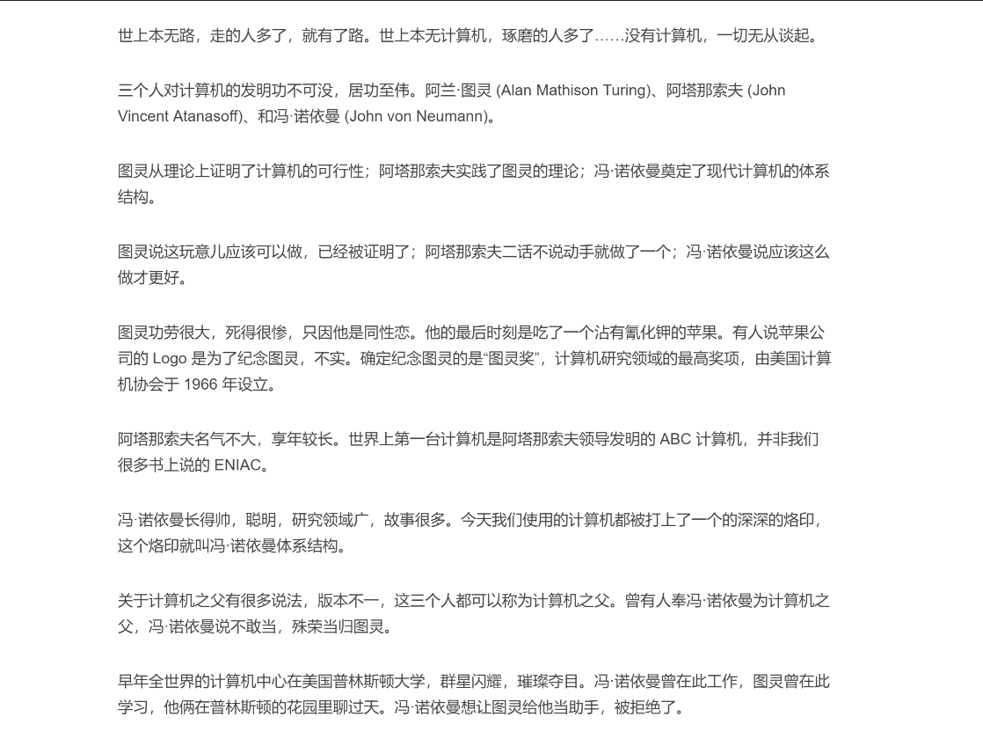
GUN/Linux那些事
分享成就未来
计算机的发明

Slide 23
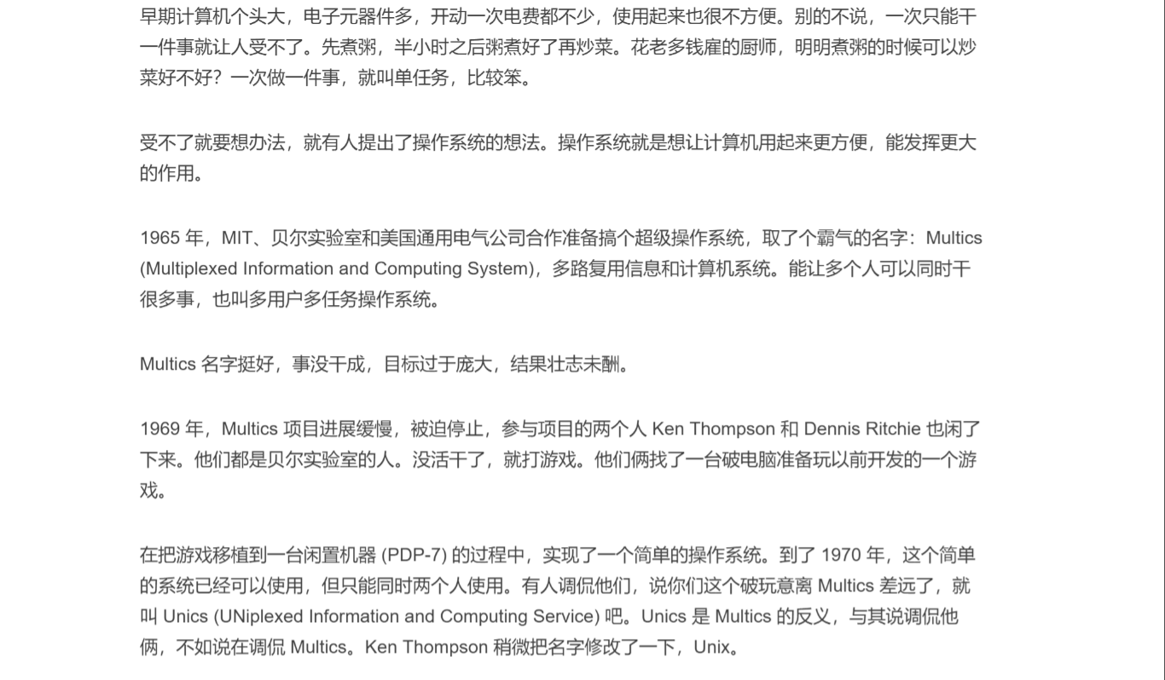
GUN/Linux那些事
分享成就未来
Unix与C

Slide 24
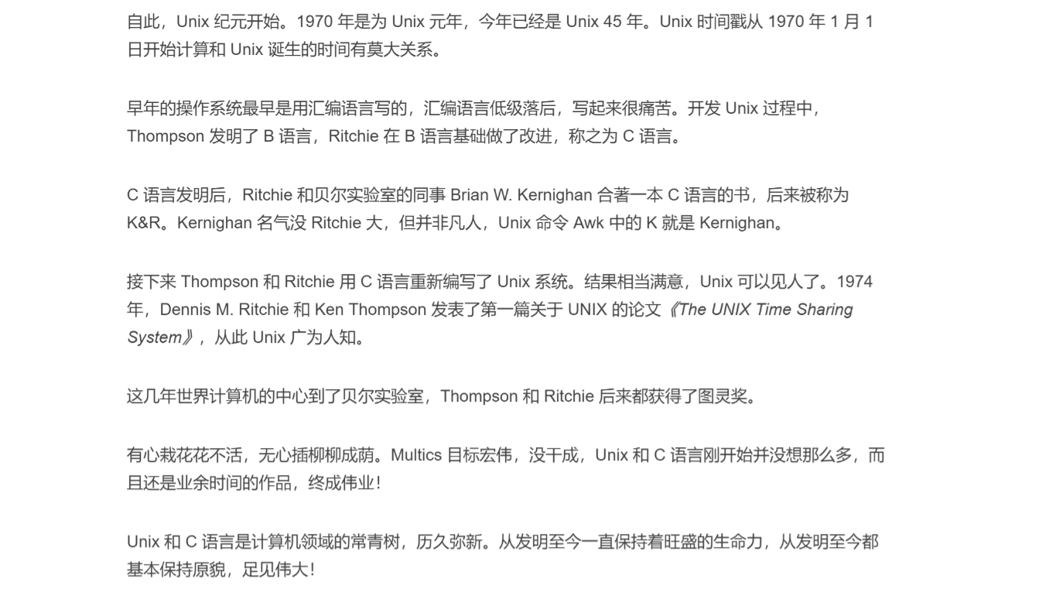
GUN/Linux那些事
分享成就未来
Unix与C

Slide 25
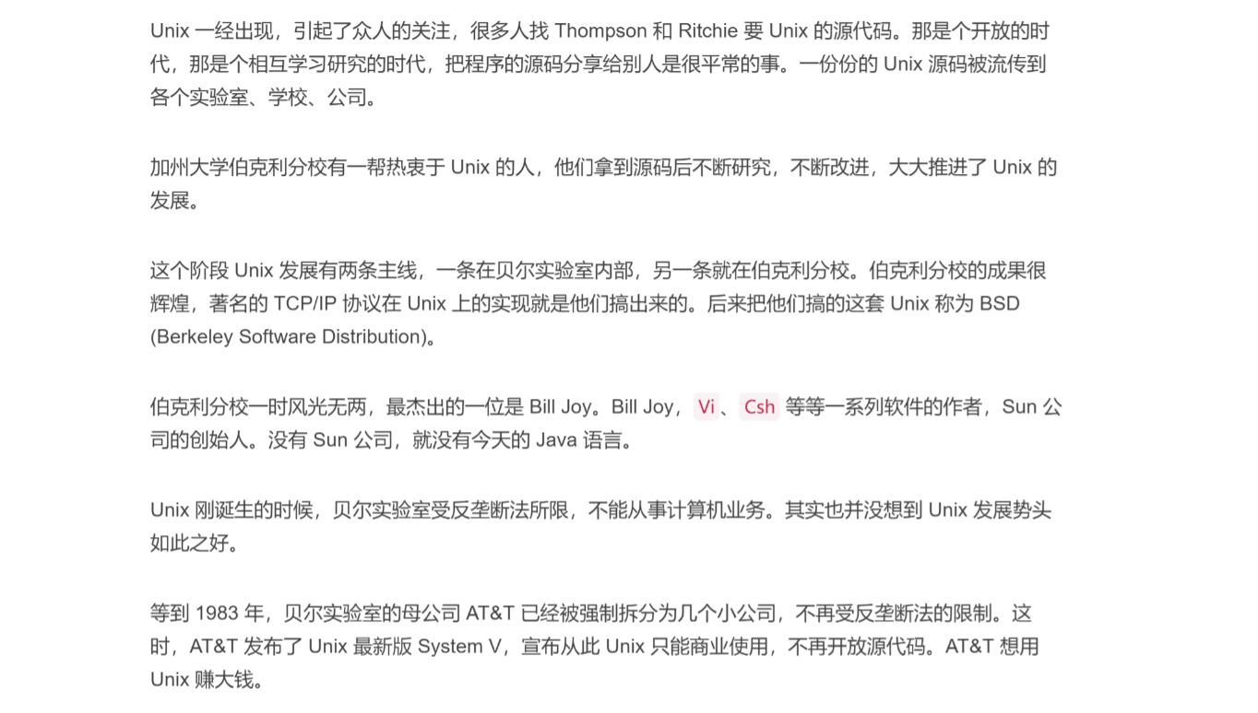
GUN/Linux那些事
分享成就未来
混乱的Unix发展

Slide 26
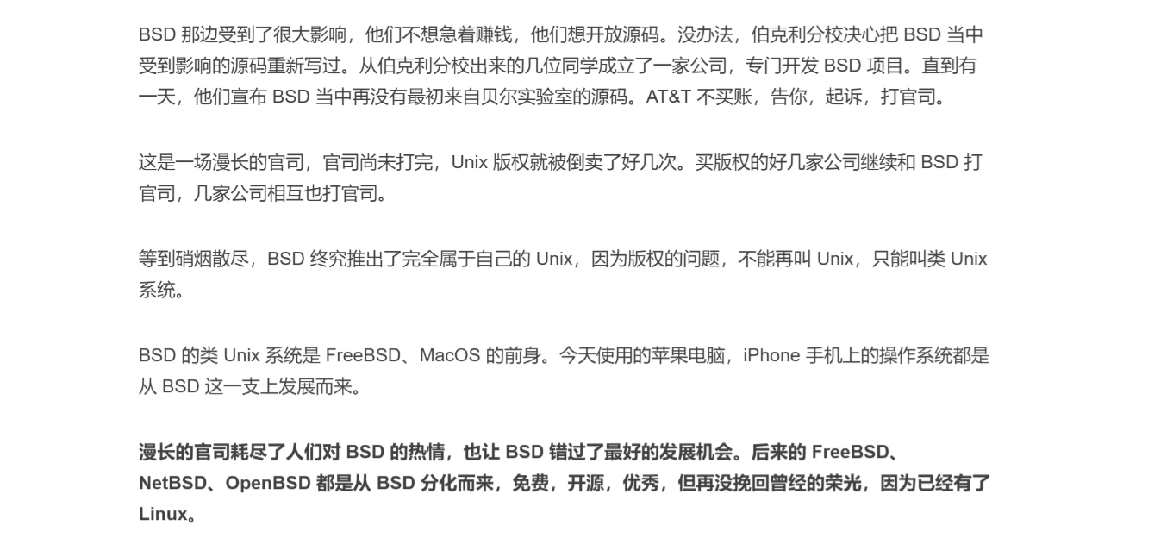
GUN/Linux那些事
分享成就未来
混乱的Unix发展

Slide 27
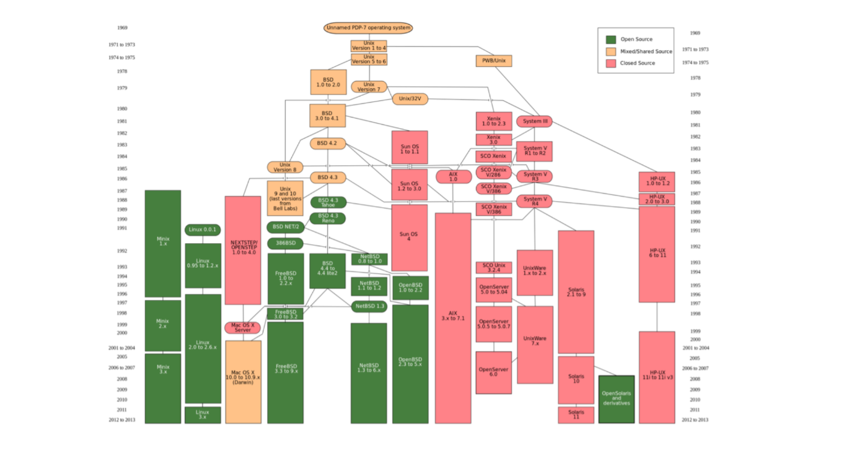
GUN/Linux那些事
分享成就未来
混乱的Unix发展

Slide 28
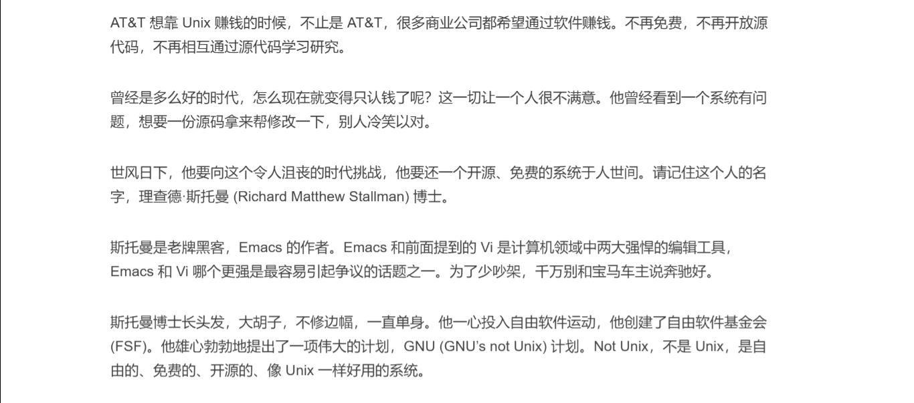
GUN/Linux那些事
分享成就未来
斯托曼博士的GNU计划

Slide 29
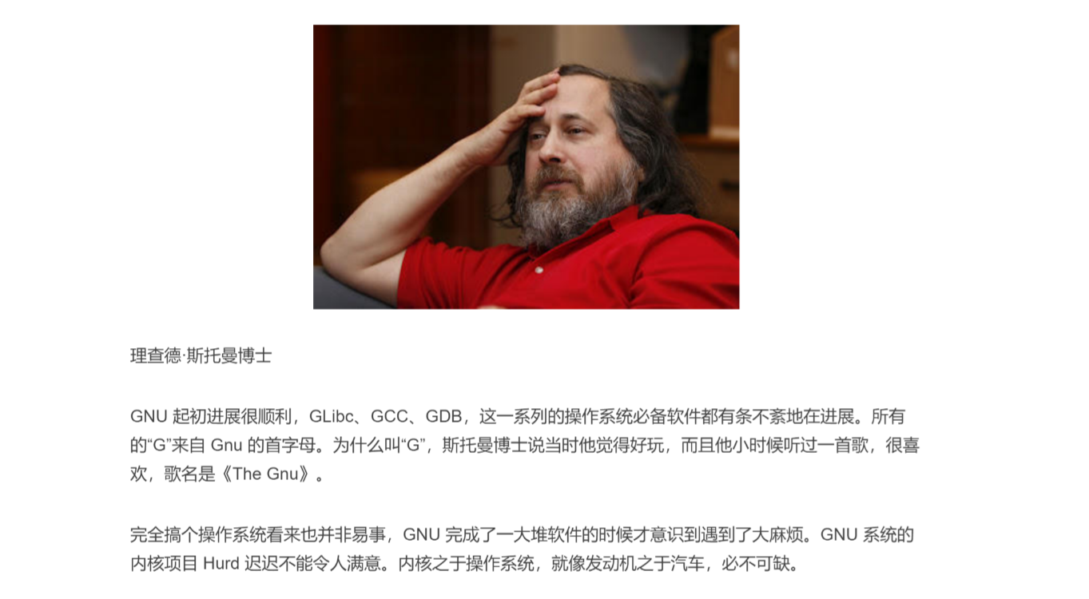
GUN/Linux那些事
分享成就未来
斯托曼博士的GNU计划

Slide 30
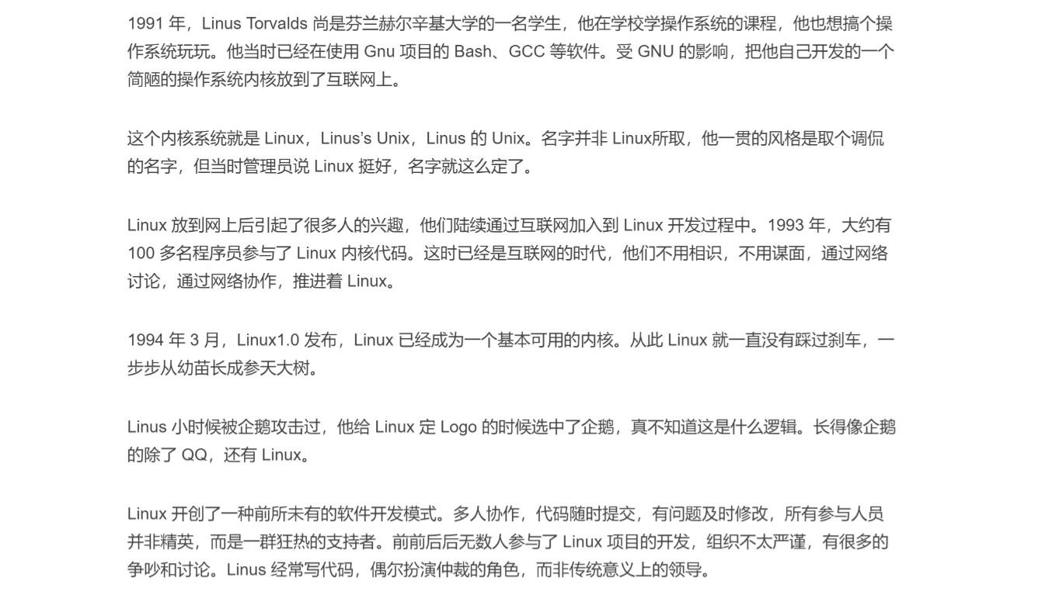
GUN/Linux那些事
分享成就未来
Linux出世记

Slide 31
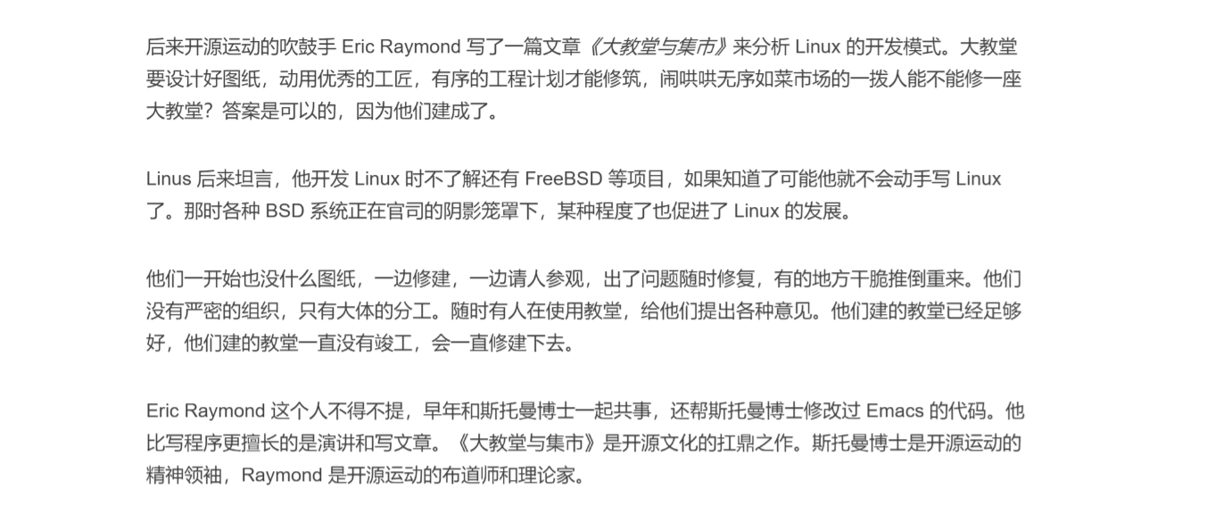
GUN/Linux那些事
分享成就未来
Linux出世记

Slide 32
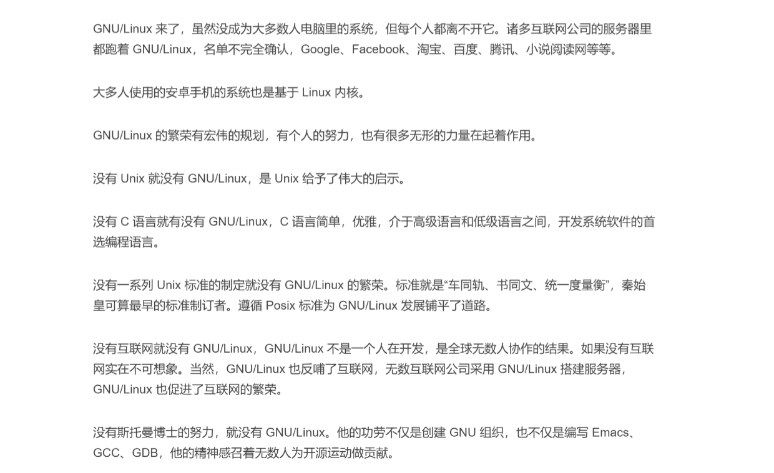
GUN/Linux那些事
分享成就未来
GNU/Linux开源系统背后

Slide 33
GUN/Linux那些事
分享成就未来
GNU/Linux开源系统背后
心存敬畏
汲取所需
分享自我
成就未来

Slide 34
分享成就未来
更多请 Join us, Growing together

Slide 35

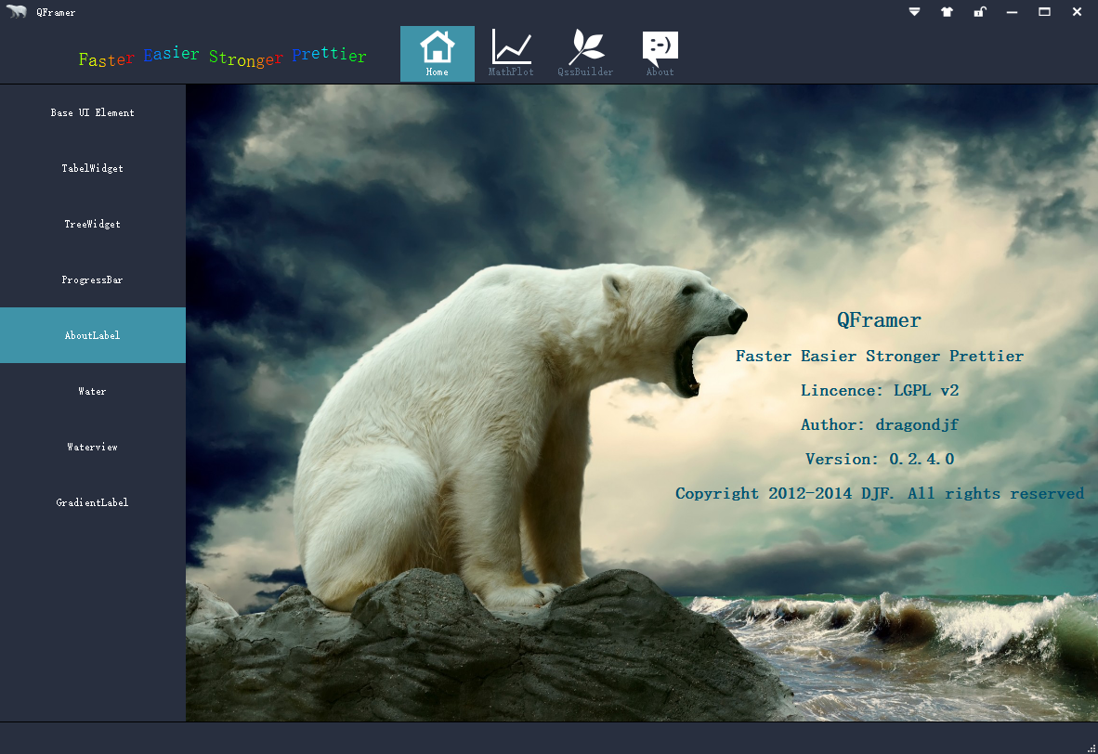
Qt基础开发框架QFramer
分享成就未来

Slide 36


Join us, Growing together
保持一颗激情的心
简书: 丁江锋
微博: 图解IT-Linux-Python-Qt-Web-IoT
Github: dragondjf
Email: ding465398889@163.com
更多的分享请关注个人微信，加入图解Linux操作系统社区，获取最新的图解分享，分享成就未来，你值得拥有。

